Slide 1
ПРОФИЛАКТИКА ИНТЕРНЕТ-ЗАВИСИМОСТИ ОБУЧАЮЩИХСЯ
МКОУ «Солнцевская СОШ» Солнцевского района Курской области
Белкина Ольга Викторовна, учитель ОБЖ

Slide 2
СИМПТОМЫ ЗАВИСИМОСТИ:
пристрастие к играм,
непреодолимая тяга поиска информации в сети,
общение в чатах может привести к замене реальных друзей виртуальными

Slide 3
ПАМЯТКА ШКОЛЬНИКАМ
При использовании Интернета помните:
реальная жизнь намного интересней виртуальной,
работу в Интернете старайтесь чередовать с другими занятиями ( прогулка, чтение книг, спорт),
если у вас возникла проблема, не пытайтесь решать её в виртуальном пространстве, попросите помощи у своих родителей, учителей, друзей,
обратитесь к психологу, в специализированные центры

Slide 4
ПЕДАГОГАМ НЕОБХОДИМО:
Познакомить обучающихся 10-15 лет с ответственным поведением в Интернете,
рассказать об основных опасностях и правилах безопасного использования сети Интернет,
убедить никогда не выдавать личную информацию, в том числе фамилию, имя, адрес электронной почты в программах мгновенного обмена сообщениями

Slide 5
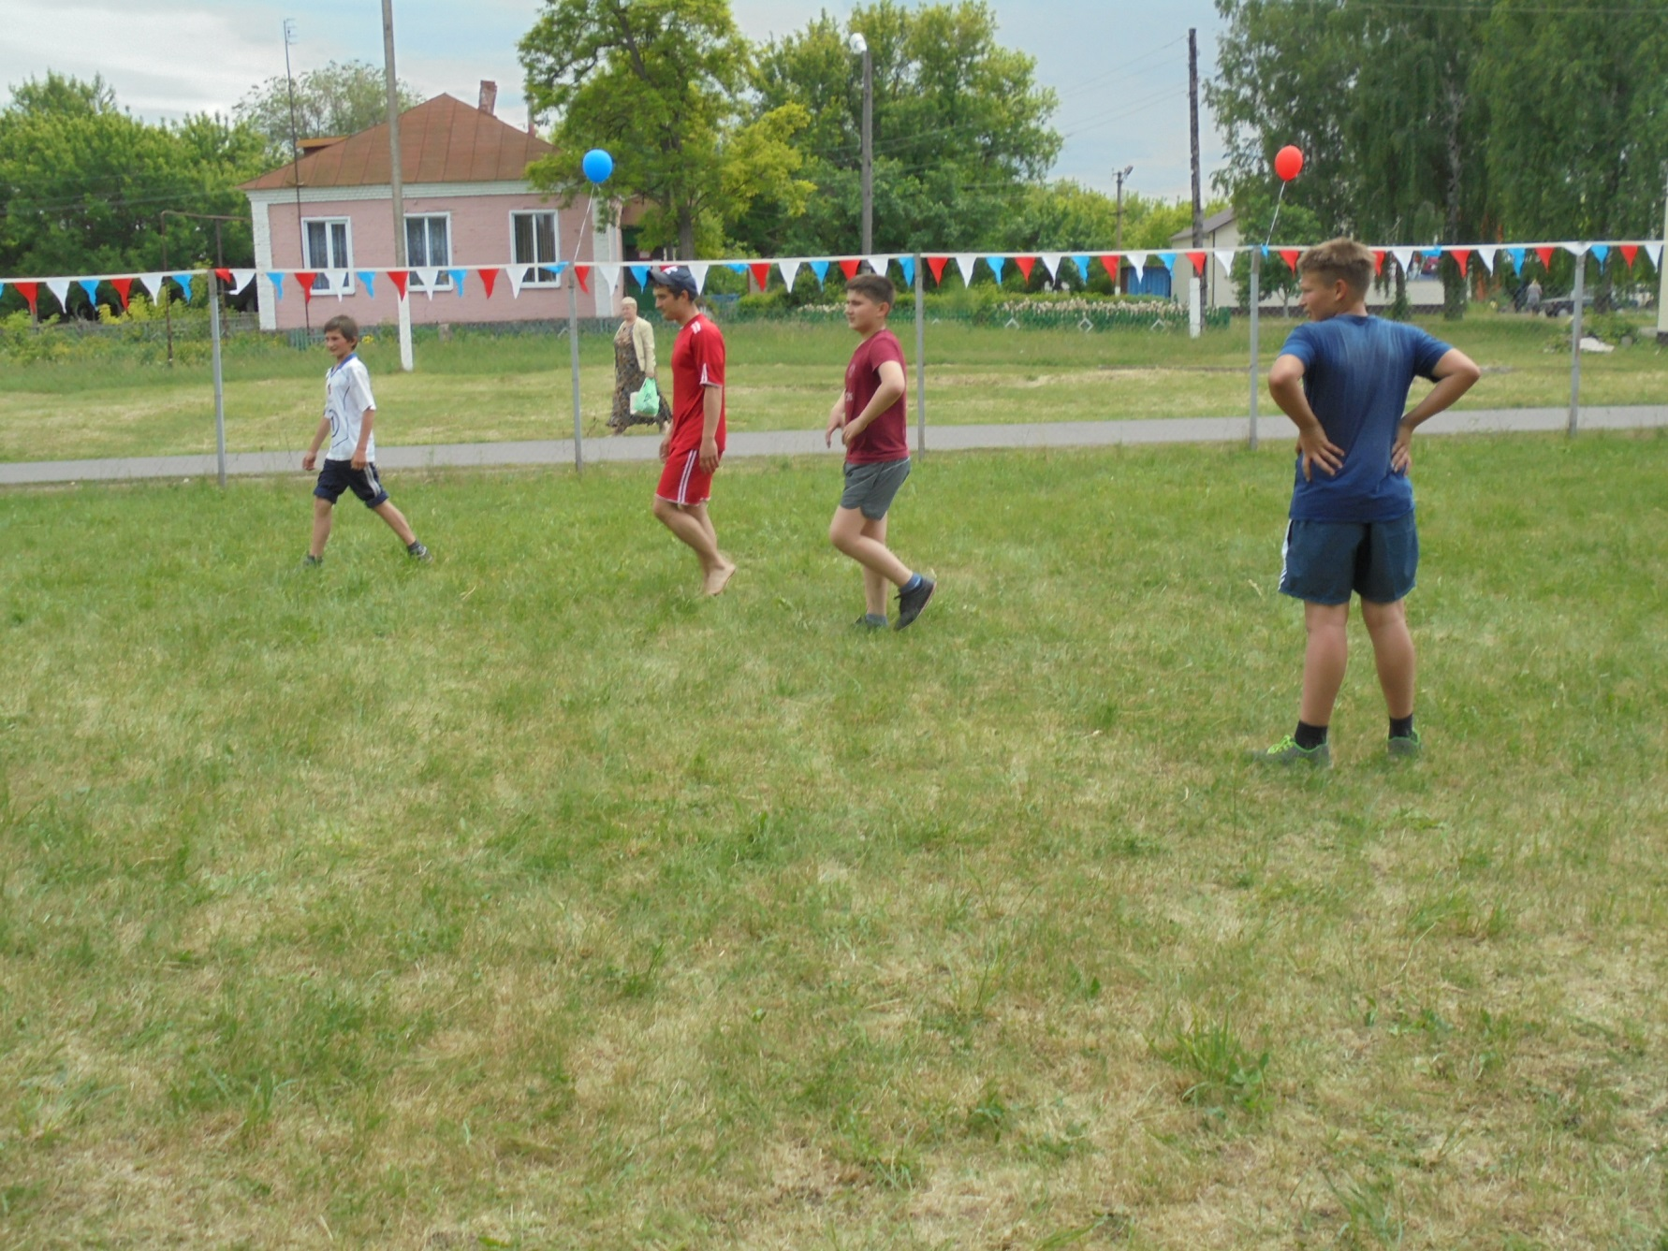
КАК ПРЕКРАСЕН ЭТОТ МИР, ПОСМОТРИ!

Slide 6
УДИВИТЕЛЬНОЕ РЯДОМ
У похода есть начало, а конца похода нет.
Мы прошли дорог немало,
Но огромен белый свет.
Ты никогда, пожалуйста,
На белый свет не жалуйся,
Он переполнен тайнами
Необычайными!!!

Slide 7
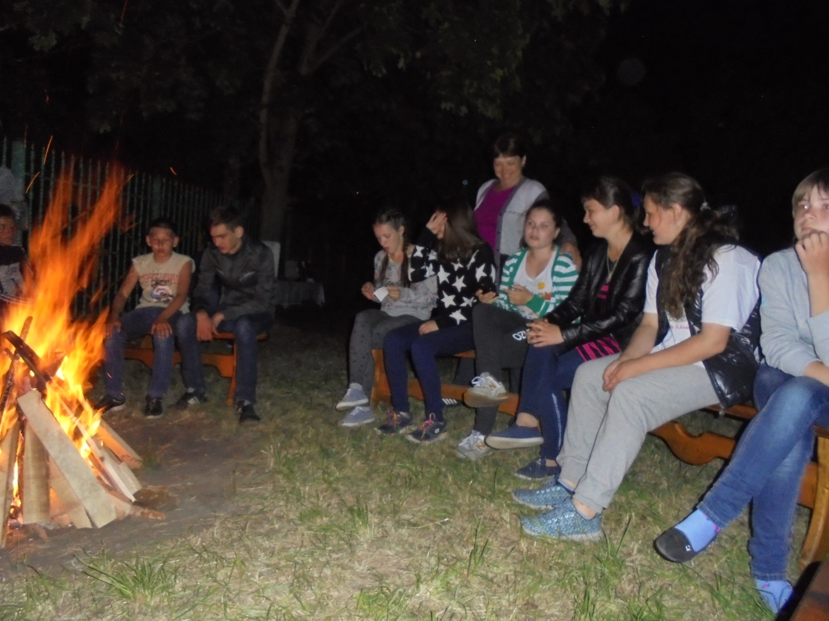

Slide 8
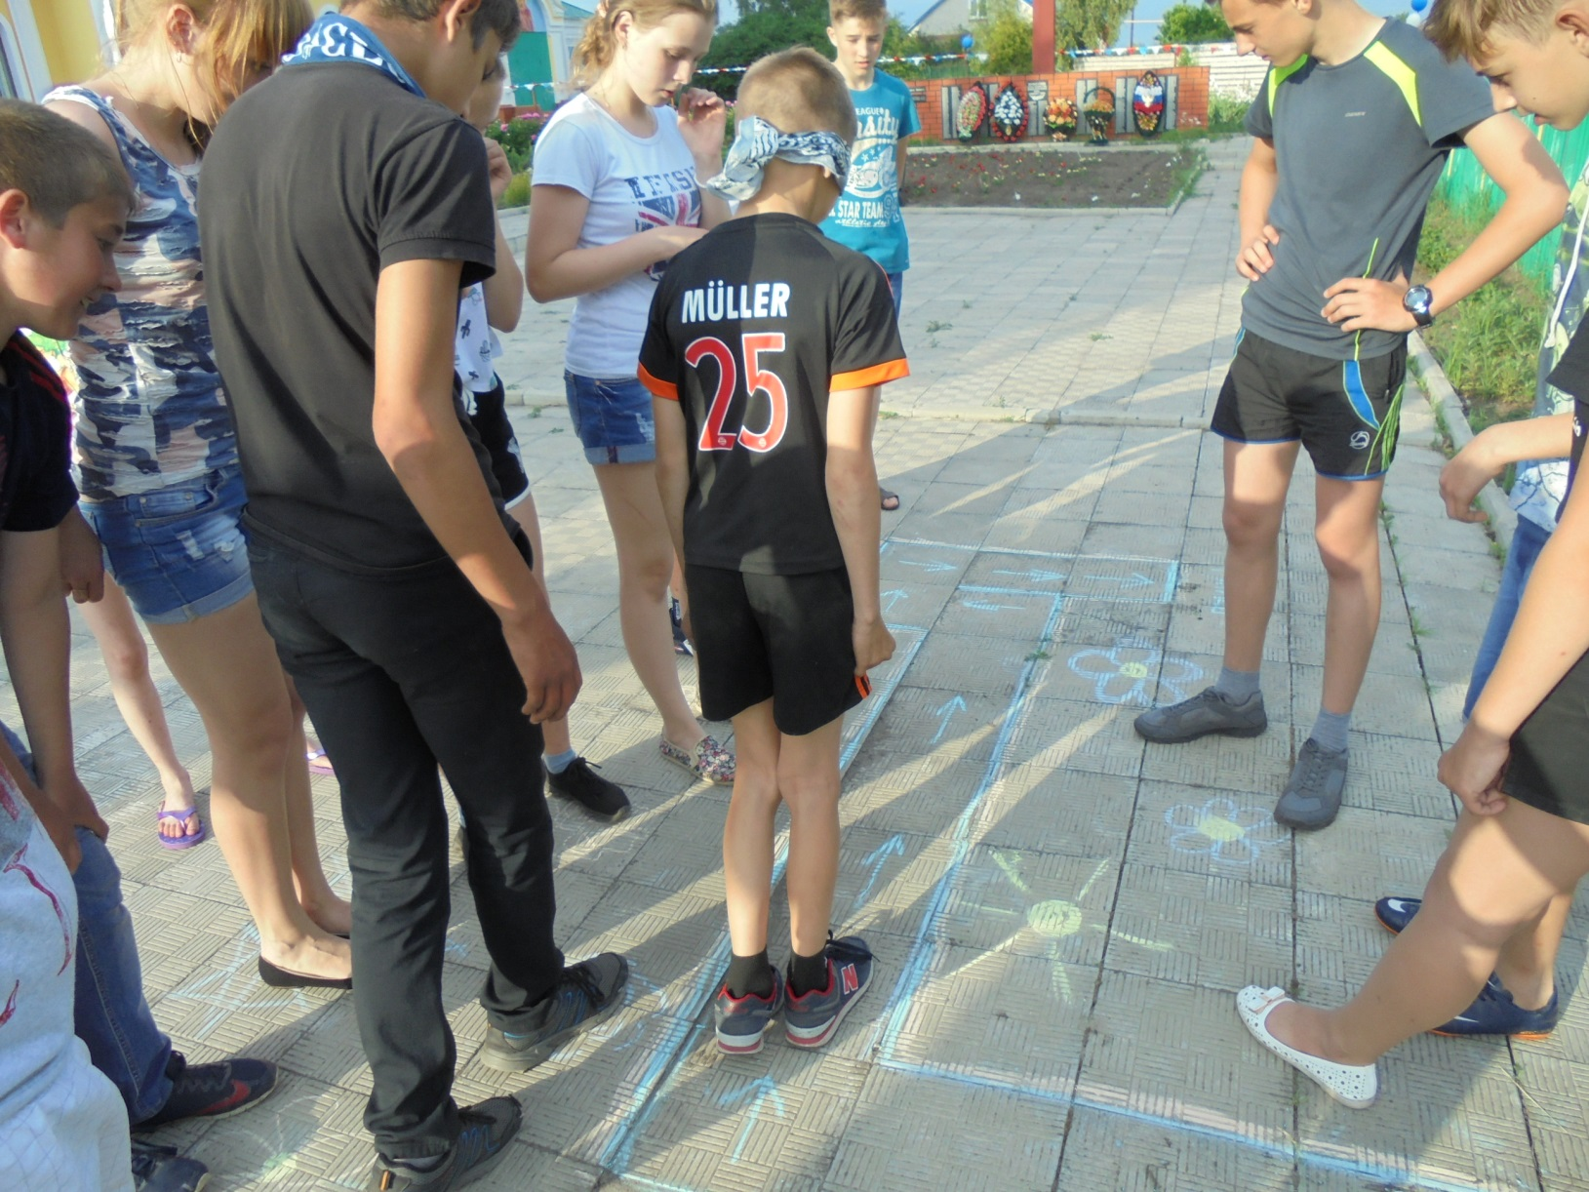

Slide 9
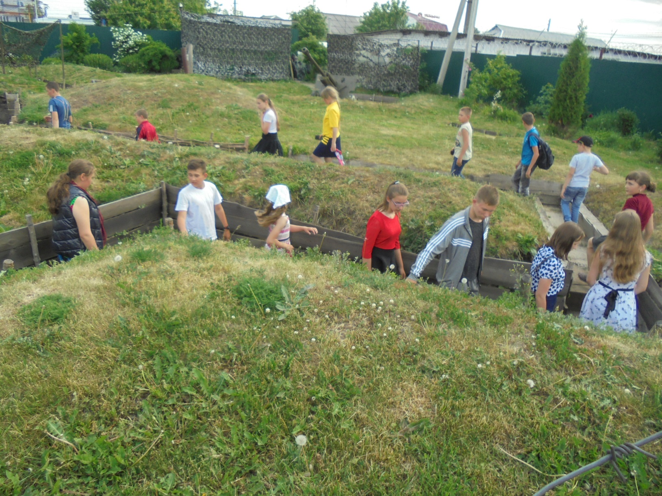

Slide 10
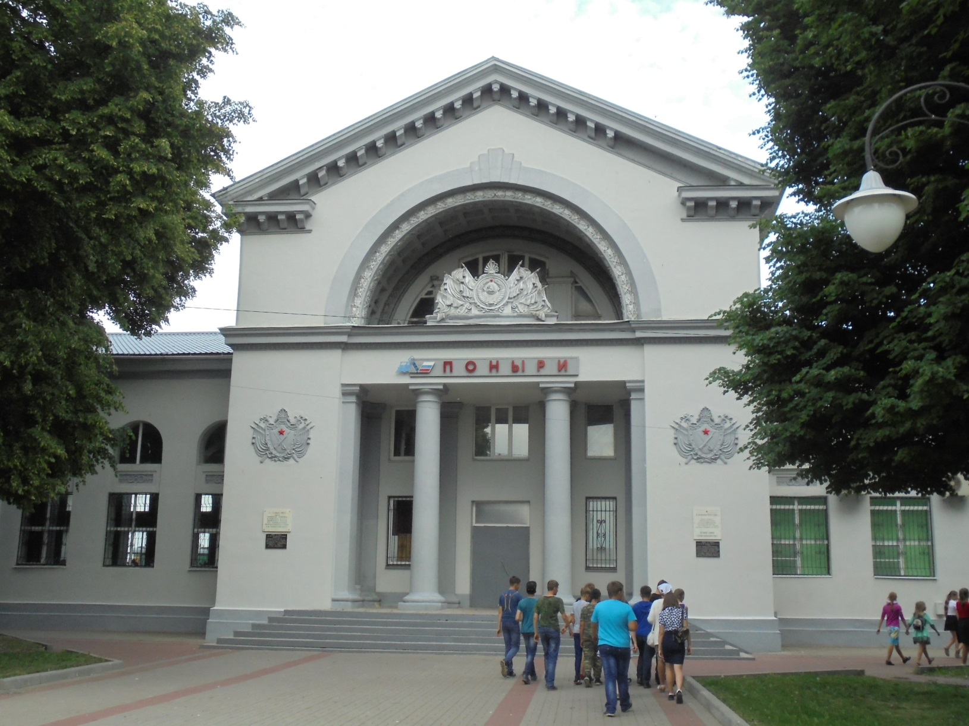

Slide 11
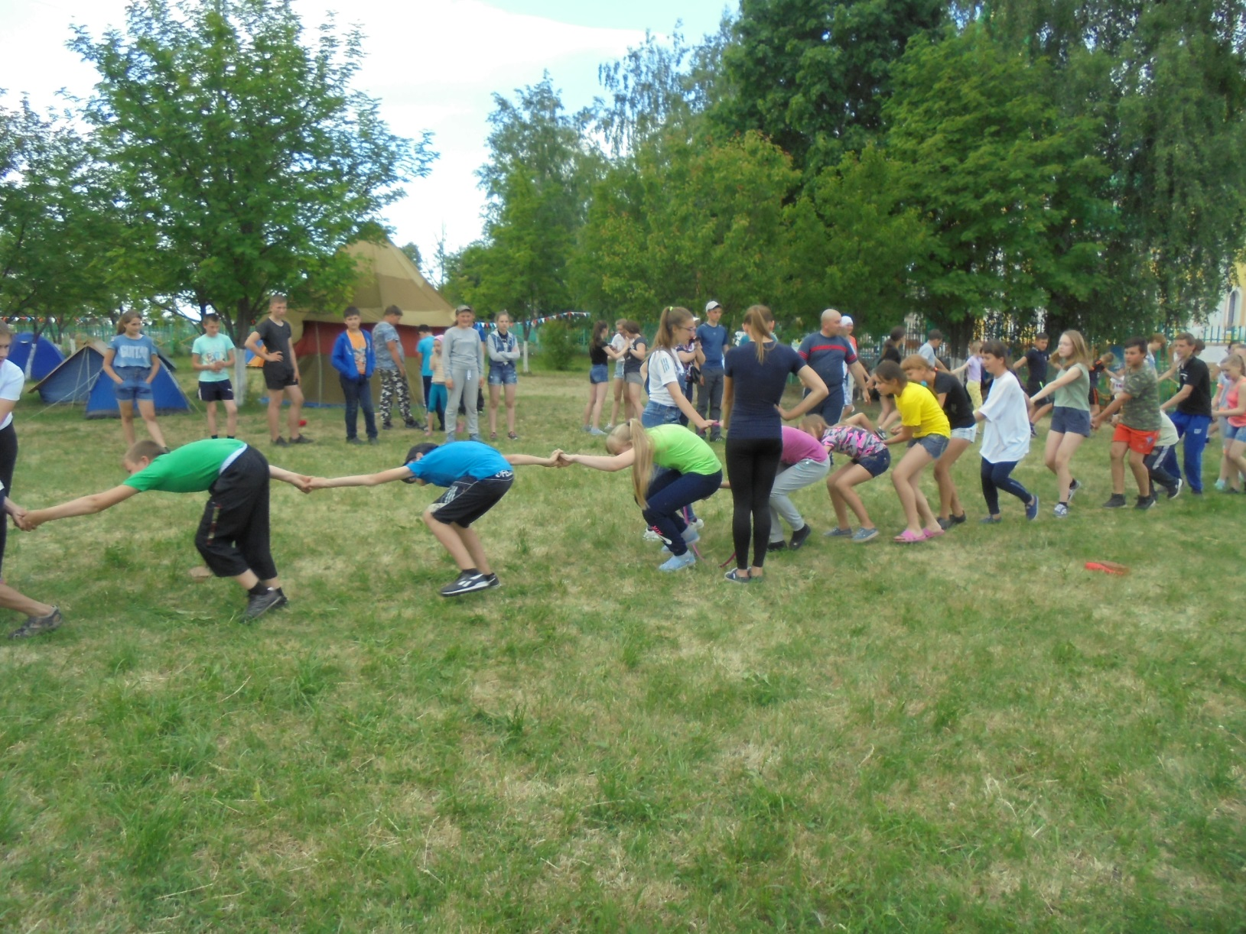

Slide 12
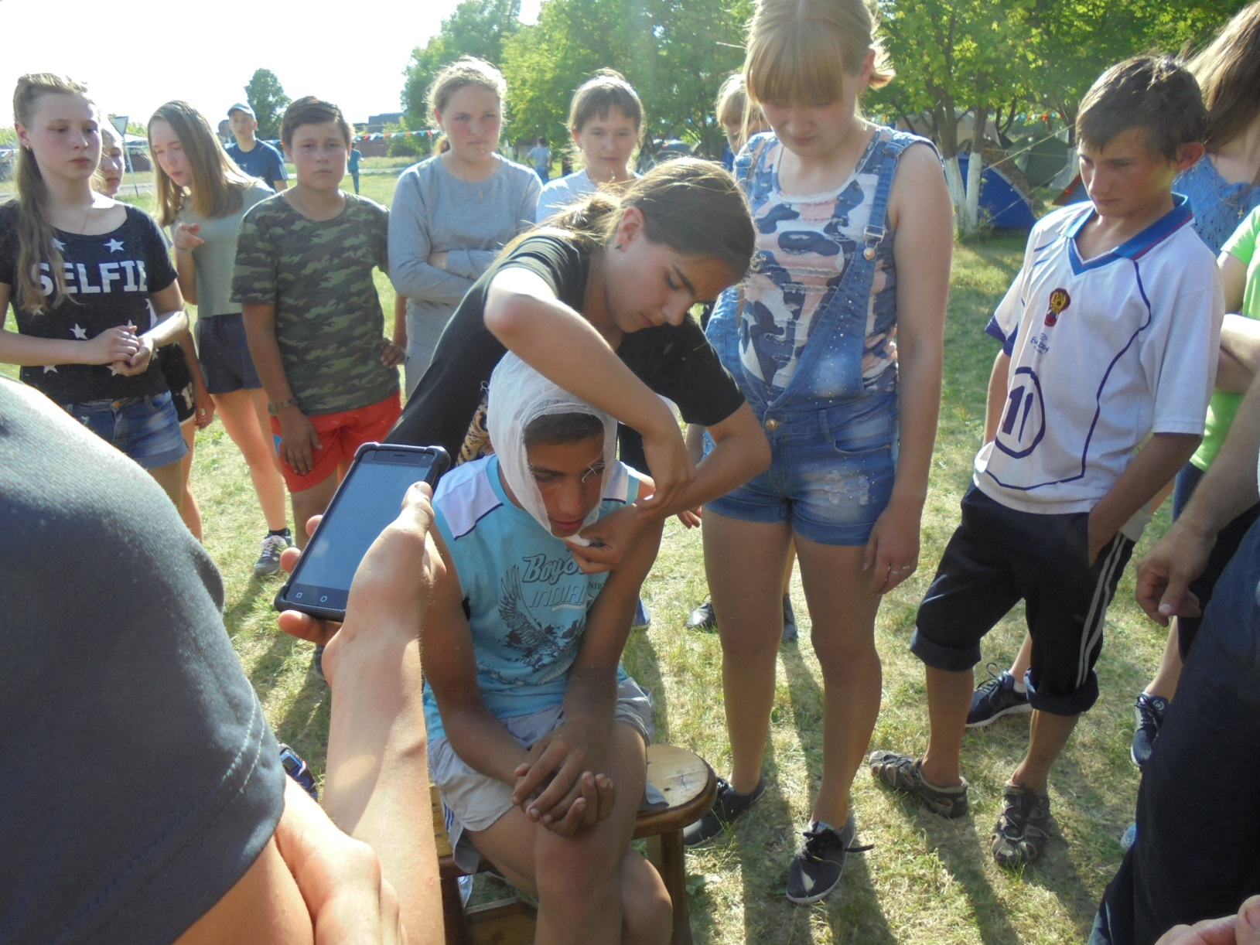

Slide 13
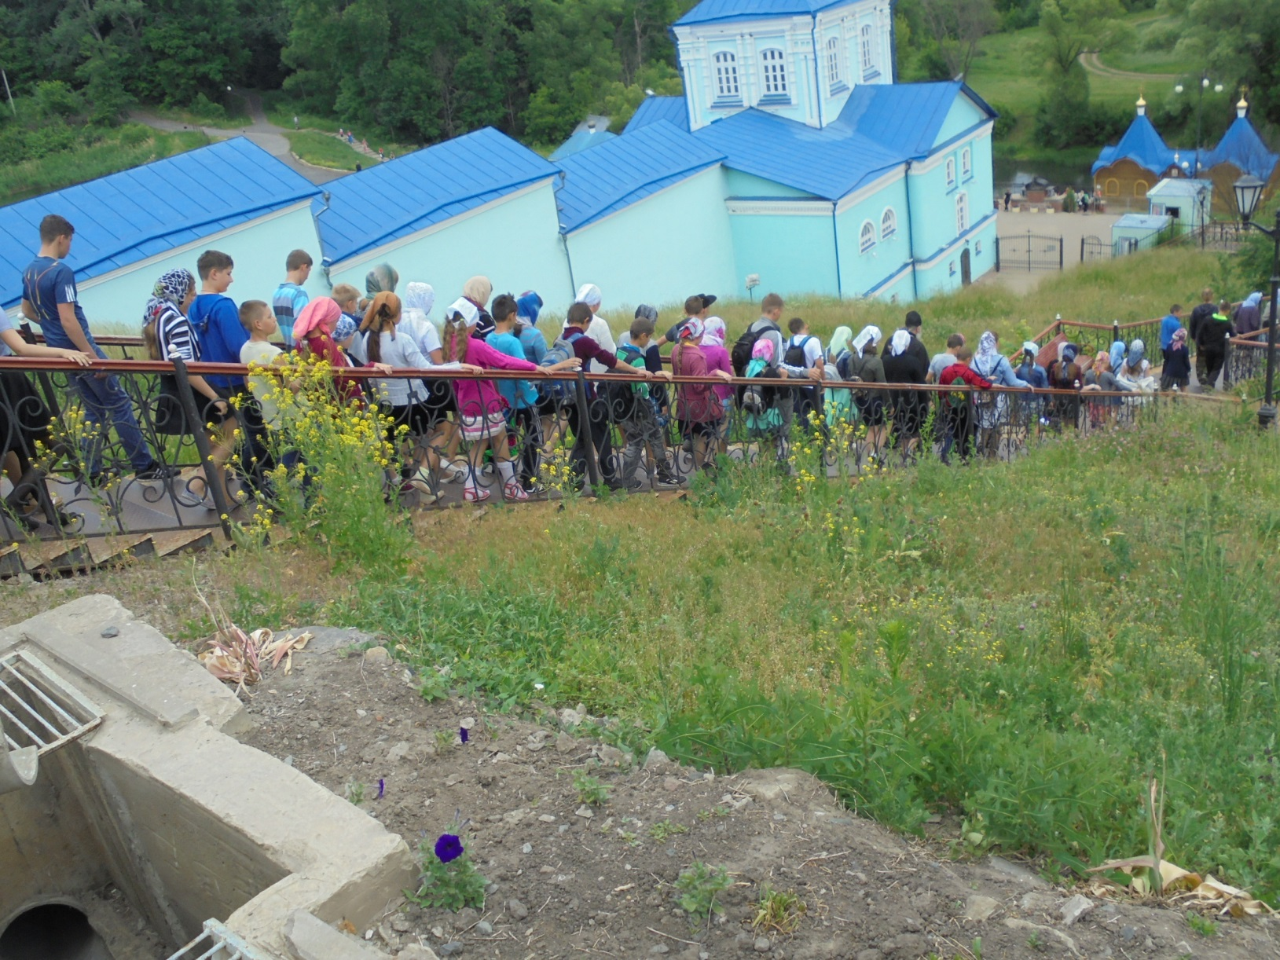

Slide 14
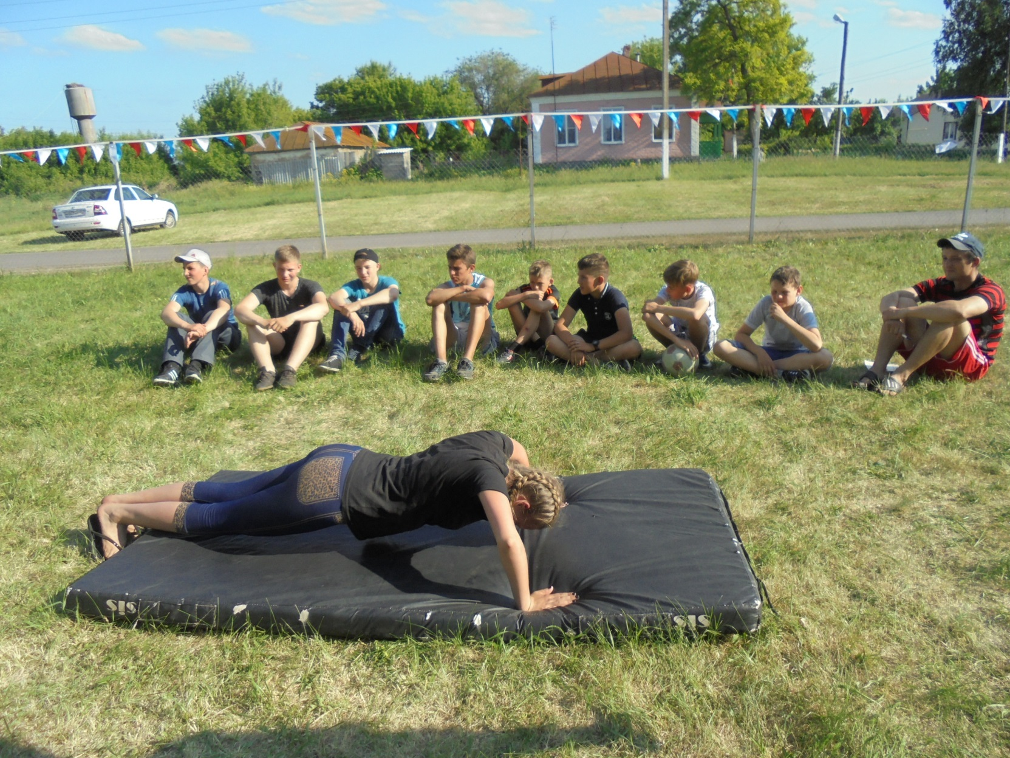

Slide 15
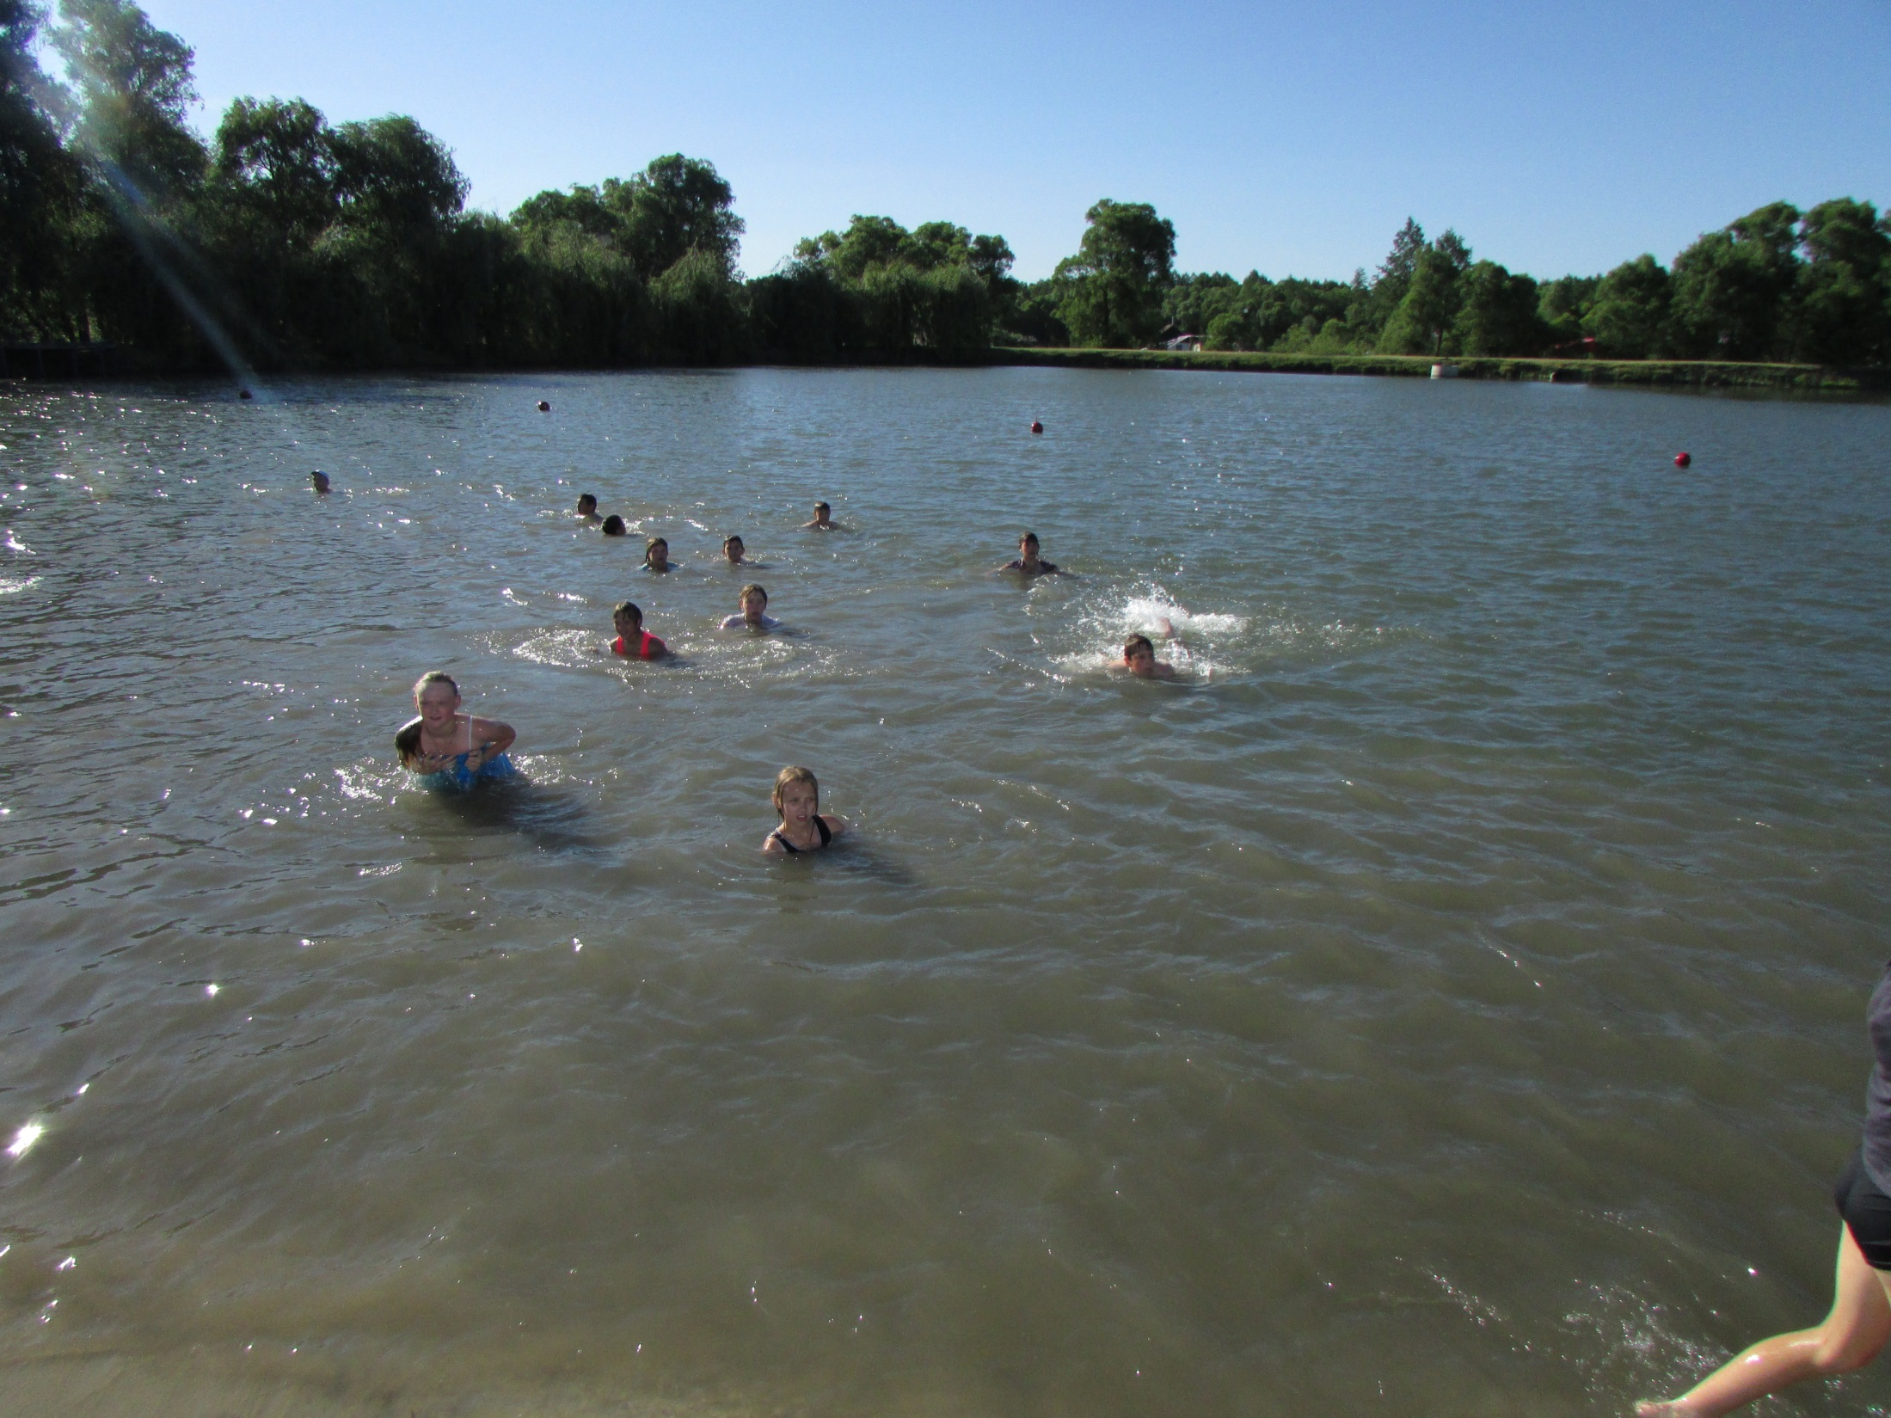

Slide 16
РЕЗУЛЬТАТАМИ МЕРОПРИЯТИЙ ПО БЕЗОПАСНОМУ ИСПОЛЬЗОВАНИЮ ИНТЕРНЕТА МОГУТ БЫТЬ:
рисунки, сочинения, рассказы, стихи, буклеты, презентации, видеофильмы, созданные учащимися.
Разработанные материалы можно размещать на сайте образовательной организации.
Огромную роль играют беседы с подростками.
Интересуйтесь, какими чатами и досками объявлений они пользуются, с кем общаются.
Обсудите с подростками азартные сетевые игры и связанный с ними риск.

Slide 17
СТРАНИЧКА ДЛЯ РОДИТЕЛЕЙ
Рекомендации по профилактике компьютерной зависимости у детей, по обеспечению безопасности школьников в Интернете:
установите на домашнем компьютере бесплатную программу «Интернет Цензор»,
научите детей советоваться с вами перед раскрытием информации через электронную почту, чаты, доски объявлений, личные профили,
научите ребёнка не загружать программы, музыку или файлы без вашего разрешения.

Slide 18
ЕДИНСТВЕННАЯ ЦЕННОСТЬ В ЖИЗНИ – ЭТО СЕМЬЯ
Единство родительских и педагогических усилий поможет оптимально использовать «плюсы» и нейтрализовать «минусы» Интернет-ресурсов.
Наша задача – показать детям, что и в реальной жизни есть много увлекательного и интересного.
Вернуть им понятия любви и дружбы в реальном мире.
Вернуть им радость личного общения с родными и друзьями.
Организовывать для них соревнования, игры, праздники, основанные на развитии личных творческих способностей.
Научить ребёнка мастерить руками.

Slide 19
ИНТЕРНЕТ – ВЕЛИЧАЙШЕЕ ИЗОБРЕТЕНИЕ ЧЕЛОВЕЧЕСТВА
Интернет способен нанести и серьёзный вред психике ребёнка. Об этом необходимо постоянно напоминать родителям обучающихся, т.к. именно от их жизненной позиции и разумного отношения к Интернету во многом будет зависеть, сформируется ли у ребёнка компьютерная или интернет-зависимость.
Проводите больше времени с детьми, организуйте прогулки всей семьёй, экскурсии, походы в театр, кино, занятия спортом, чтение книг, обсуждение увиденного или прочитанного.

Slide 20
СПАСИБО ЗА
ВНИМАНИЕ!!!

